Slide 1


Mogelijkheden van Voedseltuinen voor Voedselbanken
Oktober 2025

Slide 2

Vriendentuinen
Vriendentuinen zijn van oorsprong tuinen die met ondersteuning van de Vriendenloterij zijn opgestart met als doel om de opbrengst van deze tuinen waar enkel vrijwilligers werken ter beschikking te stellen via de Voedselbank aan mensen die niet (altijd) verse groenten kunnen kopen.
Vrienden- en Voedsel tuinen kunnen zelfstandige organisaties zijn maar ook onderdeel van een zorgboerderij of een Voedselbank.
Notes:
De Missie van de Voedselbank is het gratis verstrekken van verkregen voedsel aan mensen in Nederland die het tijdelijk zelf niet redden. We doen dat uitsluitend met vrijwilligers
Onze Visie: In Nederland leeft meer dan 1 miljoen mensen onder de armoedegrens. De Voedselbanken helpen diegene die het financieel echt even niet redden door ze tijdelijk te voorzien van voedselpakketten. Om onze klanten van eten te kunnen voorzien, werken we samen met bedrijven, instellingen, overheden en particulieren. Zo zorgen we er samen voor dat armoede wordt bestreden, maar ook dat voedseloverschotten verdwijnen en het milieu minder wordt belast.
Om de zelfredzaamheid van onze klanten te vergroten, werken we samen met lokale organisaties die onze klanten helpen om weer op eigen benen te staan. Voedselhulp moet immers altijd tijdelijk zijn.
Ieder mens in Nederland heeft recht op eten. Wij geven Voedsel aan hen die dit nodig hebben. Wij doen dit zonder oordeel over geloof, ras, afkomst en situatie. Wij geven voedsel wat anders vernietigd zou worden. Zo leveren wij onze bijdrage aan Mens en Milieu.
Onze kernwaarden die als maatstaf voor ons handelen gelden zijn:
We werken uitsluitend met vrijwilligers
We verstrekken voedsel dat door anderen gedoneerd wordt
We verstrekken zoveel mogelijk gezond voedsel
We verstrekken uitsluitend gratis voedsel
We verdelen het voedsel zo eerlijk mogelijk
We zijn neutraal en onafhankelijk (burgers voor burgers)
We zijn transparant in onze verantwoording
De hoofddoelstellingen van de Voedselbank zijn daarbij tweeledig.
Allereerst directe voedselhulp bieden aan de allerarmsten in onze samenleving. En of dat nu oorzaak of gevolg is, ook het voorkomen van verspilling van goed voedsel is een doel.

Slide 3
Samenwerking Voedselbank en Vriendentuinen
Uitkomst enquete 2022 bij 138 Voedselbanken:
46 Voedselbanken hebben een samenwerking met een Vriendentuin/Zorgboerderij waarvan 29 van deze Voedselbanken hebben één tuin/boerderij waar zij mee samenwerken.
14 Voedselbanken hebben een eigen Vriendentuin
Grootte Vriendentuin varieert van 40m2 tot > 1.000m2
Notes:
De Missie van de Voedselbank is het gratis verstrekken van verkregen voedsel aan mensen in Nederland die het tijdelijk zelf niet redden. We doen dat uitsluitend met vrijwilligers
Onze Visie: In Nederland leeft meer dan 1 miljoen mensen onder de armoedegrens. De Voedselbanken helpen diegene die het financieel echt even niet redden door ze tijdelijk te voorzien van voedselpakketten. Om onze klanten van eten te kunnen voorzien, werken we samen met bedrijven, instellingen, overheden en particulieren. Zo zorgen we er samen voor dat armoede wordt bestreden, maar ook dat voedseloverschotten verdwijnen en het milieu minder wordt belast.
Om de zelfredzaamheid van onze klanten te vergroten, werken we samen met lokale organisaties die onze klanten helpen om weer op eigen benen te staan. Voedselhulp moet immers altijd tijdelijk zijn.
Ieder mens in Nederland heeft recht op eten. Wij geven Voedsel aan hen die dit nodig hebben. Wij doen dit zonder oordeel over geloof, ras, afkomst en situatie. Wij geven voedsel wat anders vernietigd zou worden. Zo leveren wij onze bijdrage aan Mens en Milieu.
Onze kernwaarden die als maatstaf voor ons handelen gelden zijn:
We werken uitsluitend met vrijwilligers
We verstrekken voedsel dat door anderen gedoneerd wordt
We verstrekken zoveel mogelijk gezond voedsel
We verstrekken uitsluitend gratis voedsel
We verdelen het voedsel zo eerlijk mogelijk
We zijn neutraal en onafhankelijk (burgers voor burgers)
We zijn transparant in onze verantwoording
De hoofddoelstellingen van de Voedselbank zijn daarbij tweeledig.
Allereerst directe voedselhulp bieden aan de allerarmsten in onze samenleving. En of dat nu oorzaak of gevolg is, ook het voorkomen van verspilling van goed voedsel is een doel.

Slide 4
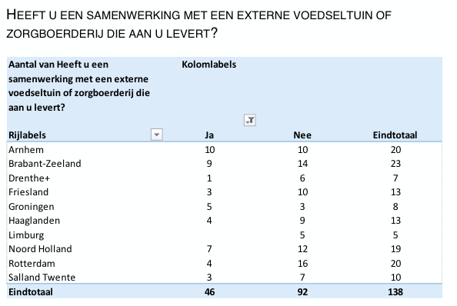
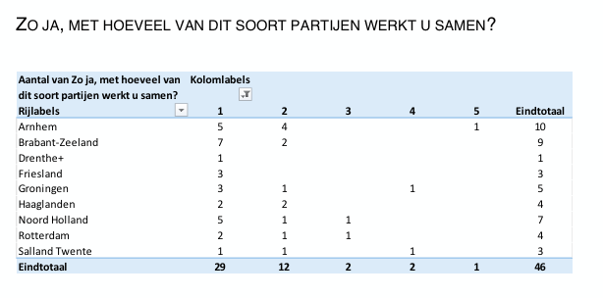
Enquête zomer 2022 voedseltuinen

Slide 5
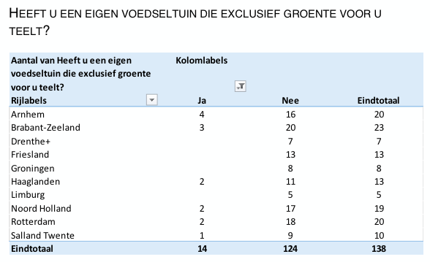
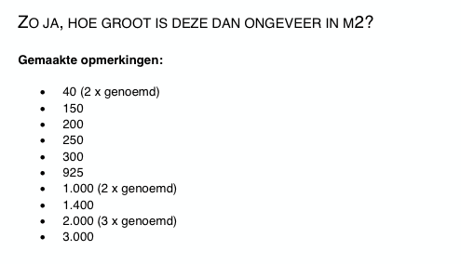
Enquête zomer 2022 voedseltuinen

Slide 6
Ondersteunende organisaties Vriendentuinen
Federatie Landbouw en Zorg:
  15 regionale verenigingen incl. de gewestelijke LTO’s en 6 coöperaties van zorgboeren. Hier zijn 865 zorgboerderijen bij aangesloten (600 hebben activiteiten op gebied van tuinbouw, akkerbouw en fruitteelt)
Stichting Landzijde:
  Overkoepelende organisatie van bij de Stichting aangesloten zorgboerderijen
Stichting Doen:
  Doen steunt vernieuwende initiatieven van voorlopers en geeft hen een vliegende start
Fondsenbeheer Landbouw en Zorg:
  STLZ heeft als doel een kwalitatief sterke landbouw en zorg sector te ontwikkelen als belangrijkste dienstverlener in zorg en welzijn
Notes:
De Missie van de Voedselbank is het gratis verstrekken van verkregen voedsel aan mensen in Nederland die het tijdelijk zelf niet redden. We doen dat uitsluitend met vrijwilligers
Onze Visie: In Nederland leeft meer dan 1 miljoen mensen onder de armoedegrens. De Voedselbanken helpen diegene die het financieel echt even niet redden door ze tijdelijk te voorzien van voedselpakketten. Om onze klanten van eten te kunnen voorzien, werken we samen met bedrijven, instellingen, overheden en particulieren. Zo zorgen we er samen voor dat armoede wordt bestreden, maar ook dat voedseloverschotten verdwijnen en het milieu minder wordt belast.
Om de zelfredzaamheid van onze klanten te vergroten, werken we samen met lokale organisaties die onze klanten helpen om weer op eigen benen te staan. Voedselhulp moet immers altijd tijdelijk zijn.
Ieder mens in Nederland heeft recht op eten. Wij geven Voedsel aan hen die dit nodig hebben. Wij doen dit zonder oordeel over geloof, ras, afkomst en situatie. Wij geven voedsel wat anders vernietigd zou worden. Zo leveren wij onze bijdrage aan Mens en Milieu.
Onze kernwaarden die als maatstaf voor ons handelen gelden zijn:
We werken uitsluitend met vrijwilligers
We verstrekken voedsel dat door anderen gedoneerd wordt
We verstrekken zoveel mogelijk gezond voedsel
We verstrekken uitsluitend gratis voedsel
We verdelen het voedsel zo eerlijk mogelijk
We zijn neutraal en onafhankelijk (burgers voor burgers)
We zijn transparant in onze verantwoording
De hoofddoelstellingen van de Voedselbank zijn daarbij tweeledig.
Allereerst directe voedselhulp bieden aan de allerarmsten in onze samenleving. En of dat nu oorzaak of gevolg is, ook het voorkomen van verspilling van goed voedsel is een doel.

Slide 7
Opties voor Vriendentuinen voor Voedselbanken
Voor Voedselbanken zijn er een aantal opties om (samen) te werken met Vriendentuinen.
Zelf een Vriendentuin starten (onder beheer Voedselbank of ondersteunend)
Vriendentuinen en Zorgboerderijen in regio benaderen voor donaties (eventueel financieel ondersteunen)
Notes:
De Missie van de Voedselbank is het gratis verstrekken van verkregen voedsel aan mensen in Nederland die het tijdelijk zelf niet redden. We doen dat uitsluitend met vrijwilligers
Onze Visie: In Nederland leeft meer dan 1 miljoen mensen onder de armoedegrens. De Voedselbanken helpen diegene die het financieel echt even niet redden door ze tijdelijk te voorzien van voedselpakketten. Om onze klanten van eten te kunnen voorzien, werken we samen met bedrijven, instellingen, overheden en particulieren. Zo zorgen we er samen voor dat armoede wordt bestreden, maar ook dat voedseloverschotten verdwijnen en het milieu minder wordt belast.
Om de zelfredzaamheid van onze klanten te vergroten, werken we samen met lokale organisaties die onze klanten helpen om weer op eigen benen te staan. Voedselhulp moet immers altijd tijdelijk zijn.
Ieder mens in Nederland heeft recht op eten. Wij geven Voedsel aan hen die dit nodig hebben. Wij doen dit zonder oordeel over geloof, ras, afkomst en situatie. Wij geven voedsel wat anders vernietigd zou worden. Zo leveren wij onze bijdrage aan Mens en Milieu.
Onze kernwaarden die als maatstaf voor ons handelen gelden zijn:
We werken uitsluitend met vrijwilligers
We verstrekken voedsel dat door anderen gedoneerd wordt
We verstrekken zoveel mogelijk gezond voedsel
We verstrekken uitsluitend gratis voedsel
We verdelen het voedsel zo eerlijk mogelijk
We zijn neutraal en onafhankelijk (burgers voor burgers)
We zijn transparant in onze verantwoording
De hoofddoelstellingen van de Voedselbank zijn daarbij tweeledig.
Allereerst directe voedselhulp bieden aan de allerarmsten in onze samenleving. En of dat nu oorzaak of gevolg is, ook het voorkomen van verspilling van goed voedsel is een doel.

Slide 8
Zelf of gezamenlijk een Vriendentuin starten
Om een Vriendentuin te starten zijn een aantal zaken noodzakelijk zoals:
Grond (voor een langere periode) in huur, bruikleen of eigendom
Agrarische kennis
Voldoende coördinatoren en vrijwilligers (voor een langere periode)
  Soms werken in weer en wind
Geld voor aankoop van materiaal en zaden, stekken, struiken
Opslagruimte materiaal en schuilplaats regen
Toegang tot water
Logistiek
Geduld
Notes:
De Missie van de Voedselbank is het gratis verstrekken van verkregen voedsel aan mensen in Nederland die het tijdelijk zelf niet redden. We doen dat uitsluitend met vrijwilligers
Onze Visie: In Nederland leeft meer dan 1 miljoen mensen onder de armoedegrens. De Voedselbanken helpen diegene die het financieel echt even niet redden door ze tijdelijk te voorzien van voedselpakketten. Om onze klanten van eten te kunnen voorzien, werken we samen met bedrijven, instellingen, overheden en particulieren. Zo zorgen we er samen voor dat armoede wordt bestreden, maar ook dat voedseloverschotten verdwijnen en het milieu minder wordt belast.
Om de zelfredzaamheid van onze klanten te vergroten, werken we samen met lokale organisaties die onze klanten helpen om weer op eigen benen te staan. Voedselhulp moet immers altijd tijdelijk zijn.
Ieder mens in Nederland heeft recht op eten. Wij geven Voedsel aan hen die dit nodig hebben. Wij doen dit zonder oordeel over geloof, ras, afkomst en situatie. Wij geven voedsel wat anders vernietigd zou worden. Zo leveren wij onze bijdrage aan Mens en Milieu.
Onze kernwaarden die als maatstaf voor ons handelen gelden zijn:
We werken uitsluitend met vrijwilligers
We verstrekken voedsel dat door anderen gedoneerd wordt
We verstrekken zoveel mogelijk gezond voedsel
We verstrekken uitsluitend gratis voedsel
We verdelen het voedsel zo eerlijk mogelijk
We zijn neutraal en onafhankelijk (burgers voor burgers)
We zijn transparant in onze verantwoording
De hoofddoelstellingen van de Voedselbank zijn daarbij tweeledig.
Allereerst directe voedselhulp bieden aan de allerarmsten in onze samenleving. En of dat nu oorzaak of gevolg is, ook het voorkomen van verspilling van goed voedsel is een doel.

Slide 9
Grond voor een langere periode beschikbaar hebben
Grond kan ter beschikking gesteld worden door de Gemeente, Staatsbosbeheer, Natuurmonumenten, Hoogheemraadschap, Zorgboerderijen etc..
Een keuze dient gemaakt te worden voor type teelt (regulier, regeneratief, biologisch en biodynamisch).
De grond dient op kwaliteit beoordeeld te worden en gereedgemaakt voor teelt (voedingsstoffen, structuur, bereikbaarheid, bewatering, afrastering, keuze van gewassen, bepaling teeltschema met wisselteelt).
Notes:
De Missie van de Voedselbank is het gratis verstrekken van verkregen voedsel aan mensen in Nederland die het tijdelijk zelf niet redden. We doen dat uitsluitend met vrijwilligers
Onze Visie: In Nederland leeft meer dan 1 miljoen mensen onder de armoedegrens. De Voedselbanken helpen diegene die het financieel echt even niet redden door ze tijdelijk te voorzien van voedselpakketten. Om onze klanten van eten te kunnen voorzien, werken we samen met bedrijven, instellingen, overheden en particulieren. Zo zorgen we er samen voor dat armoede wordt bestreden, maar ook dat voedseloverschotten verdwijnen en het milieu minder wordt belast.
Om de zelfredzaamheid van onze klanten te vergroten, werken we samen met lokale organisaties die onze klanten helpen om weer op eigen benen te staan. Voedselhulp moet immers altijd tijdelijk zijn.
Ieder mens in Nederland heeft recht op eten. Wij geven Voedsel aan hen die dit nodig hebben. Wij doen dit zonder oordeel over geloof, ras, afkomst en situatie. Wij geven voedsel wat anders vernietigd zou worden. Zo leveren wij onze bijdrage aan Mens en Milieu.
Onze kernwaarden die als maatstaf voor ons handelen gelden zijn:
We werken uitsluitend met vrijwilligers
We verstrekken voedsel dat door anderen gedoneerd wordt
We verstrekken zoveel mogelijk gezond voedsel
We verstrekken uitsluitend gratis voedsel
We verdelen het voedsel zo eerlijk mogelijk
We zijn neutraal en onafhankelijk (burgers voor burgers)
We zijn transparant in onze verantwoording
De hoofddoelstellingen van de Voedselbank zijn daarbij tweeledig.
Allereerst directe voedselhulp bieden aan de allerarmsten in onze samenleving. En of dat nu oorzaak of gevolg is, ook het voorkomen van verspilling van goed voedsel is een doel.

Slide 10
Coördinatoren en vrijwilligers voor langere periode
Het is ideaal als met name coördinatoren voor een langere periode beschikbaar zijn (structureel kunnen uitvoeren van teeltuitgangspunten).
Coördinatoren moeten liefst een teelt achtergrond hebben, stuwende kracht en sociaal werker zijn en heel veel aanwezig kunnen zijn.
Vrijwilligers in poule voor allerlei activiteiten.
“De zon schijnt niet altijd”
Notes:
De Missie van de Voedselbank is het gratis verstrekken van verkregen voedsel aan mensen in Nederland die het tijdelijk zelf niet redden. We doen dat uitsluitend met vrijwilligers
Onze Visie: In Nederland leeft meer dan 1 miljoen mensen onder de armoedegrens. De Voedselbanken helpen diegene die het financieel echt even niet redden door ze tijdelijk te voorzien van voedselpakketten. Om onze klanten van eten te kunnen voorzien, werken we samen met bedrijven, instellingen, overheden en particulieren. Zo zorgen we er samen voor dat armoede wordt bestreden, maar ook dat voedseloverschotten verdwijnen en het milieu minder wordt belast.
Om de zelfredzaamheid van onze klanten te vergroten, werken we samen met lokale organisaties die onze klanten helpen om weer op eigen benen te staan. Voedselhulp moet immers altijd tijdelijk zijn.
Ieder mens in Nederland heeft recht op eten. Wij geven Voedsel aan hen die dit nodig hebben. Wij doen dit zonder oordeel over geloof, ras, afkomst en situatie. Wij geven voedsel wat anders vernietigd zou worden. Zo leveren wij onze bijdrage aan Mens en Milieu.
Onze kernwaarden die als maatstaf voor ons handelen gelden zijn:
We werken uitsluitend met vrijwilligers
We verstrekken voedsel dat door anderen gedoneerd wordt
We verstrekken zoveel mogelijk gezond voedsel
We verstrekken uitsluitend gratis voedsel
We verdelen het voedsel zo eerlijk mogelijk
We zijn neutraal en onafhankelijk (burgers voor burgers)
We zijn transparant in onze verantwoording
De hoofddoelstellingen van de Voedselbank zijn daarbij tweeledig.
Allereerst directe voedselhulp bieden aan de allerarmsten in onze samenleving. En of dat nu oorzaak of gevolg is, ook het voorkomen van verspilling van goed voedsel is een doel.

